Slide 1
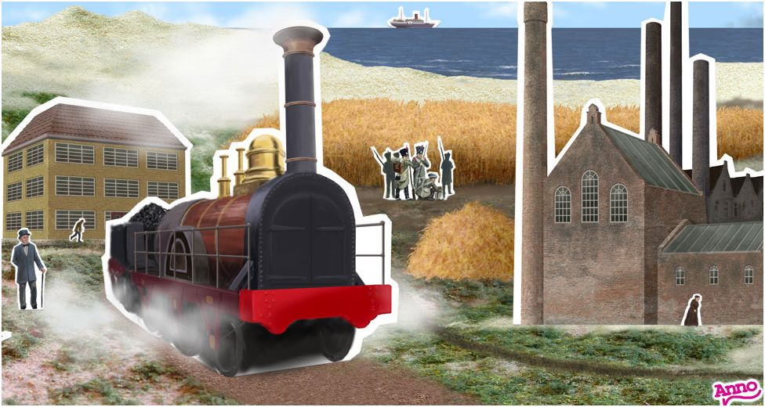
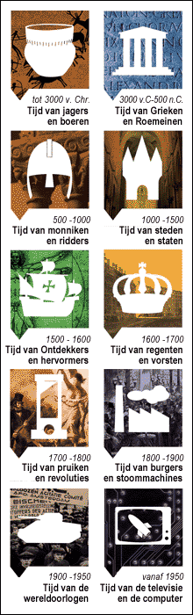
2. De Industriële Revolutie in Nederland

Slide 2
Leerdoelen
Je kunt uitleggen hoe de Industriële Revolutie verliep in Nederland.
Je kunt verklaren waarom de Industriële Revolutie in Nederland later op gang kwam dan in andere Europese landen.
Je kunt uitleggen waardoor de industrialisatie in Nederland na 1890 in een stroomversnelling kwam.
Je kunt de opkomst en groei van de dienstensector verklaren.

Slide 3
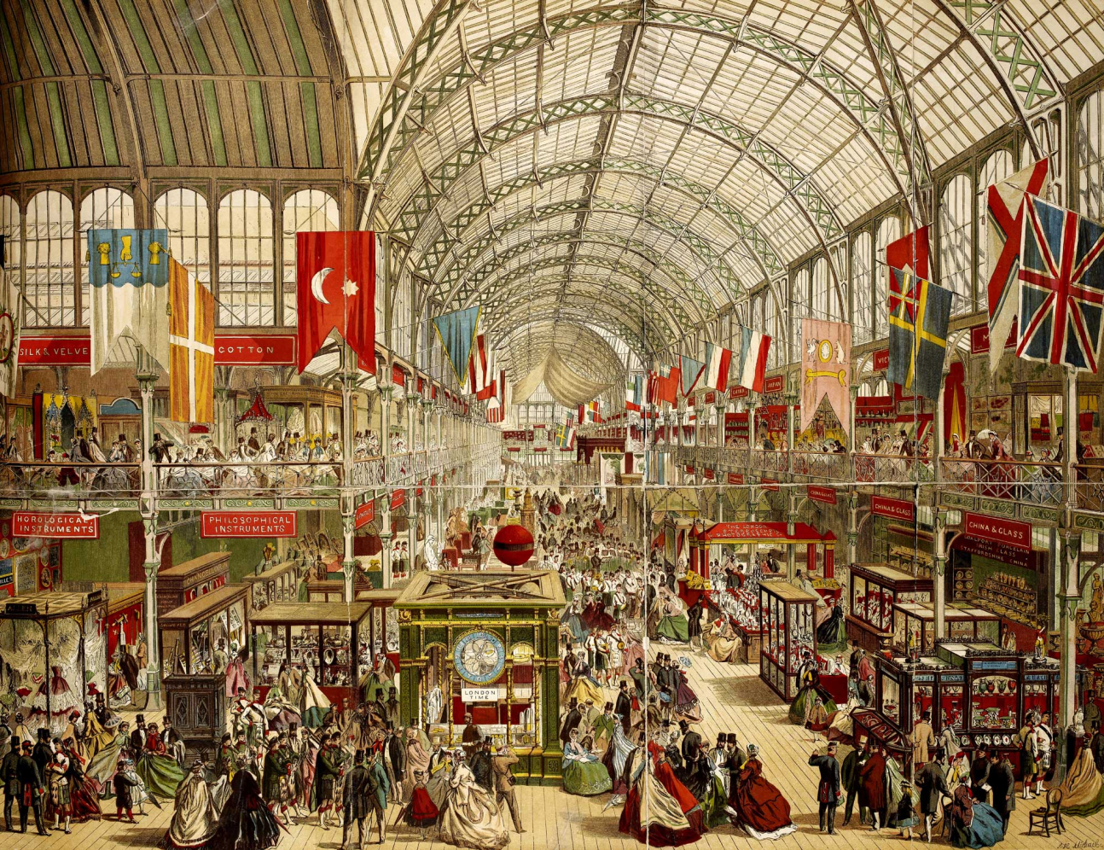
De wereldtentoonstelling van 1851 in Londen
In 1851 werd in Londen een wereldtentoonstelling gehouden, waar landen uit de hele wereld lieten zien hoe ver zij met hun industrie waren.
Iedereen kon zien hoe modern de Britse industrie was.
Dit in tegenstelling tot Nederland. Nederland liep op industrieel gebied ver achter op Engeland en andere landen.
Waarom was dit?

Slide 4
Reden 1: landbouw in Nederland
Je kunt verklaren waarom de Industriële Revolutie in Nederland later op gang kwam dan in andere Europese landen.
In het midden van de negentiende eeuw werkte de helft van de Nederlandse bevolking in de landbouw.
Veel boeren in het westen van Nederland waren specialisten: zij produceerden één product, bijvoorbeeld boter, eieren of aardappelen.
Een groot deel van die producten werd verkocht in het buitenland, vooral in Engeland (Engelse arbeider moesten al hun eten kopen).
Daarom bleven veel mensen in Nederland boer: er was genoeg werk én ze hadden een goed inkomen.
In Nederland kon de groeiende bevolking nog voldoende werk in de landbouw vinden.

Slide 5
Reden 2: kwaliteitsproducten
Je kunt verklaren waarom de Industriële Revolutie in Nederland later op gang kwam dan in andere Europese landen.
In Nederland waren veel bedrijfjes kleinschalig.
Een bedrijf maakte één product, vaak van hoge kwaliteit.
De duizenden ondernemers die dit soort producten maakten, hadden één overeenkomst: zij werkten al generaties lang op dezelfde manier.
Waarom zouden ze dan ineens op een andere manier gaan werken, met grootschalige productie in fabrieken?

Slide 6
Reden 3: Nederland handelsland
Je kunt verklaren waarom de Industriële Revolutie in Nederland later op gang kwam dan in andere Europese landen.
Je kunt verklaren waarom de Industriële Revolutie in Nederland later op gang kwam dan in andere Europese landen.
Nederland was altijd een handelsland geweest.
Nederland verdiende veel geld aan de handel in koloniale waren (producten uit kolonies).
Waarom zouden ze iets nieuws gaan zoeken als ze hier voldoende geld mee konden verdienen?

Slide 7
Textielindustrie
Je kunt uitleggen hoe de Industriële Revolutie verliep in Nederland.
In Nederland begon de industriële revolutie o.a. in de textiel.
De eerste grote fabrieken in Nederland waren textielfabrieken.
Textiel werd in de negentiende eeuw gemaakt van twee grondstoffen: katoen en wol.
De meeste katoenindustrie zat in Oost-Nederland, in Twente.
Hier werkten rond 1900 meer dan 10.000 arbeiders in de textielindustrie.
Een groot deel van de productie was bestemd voor de export, o.a. naar Nederlands-Indië.

Slide 8
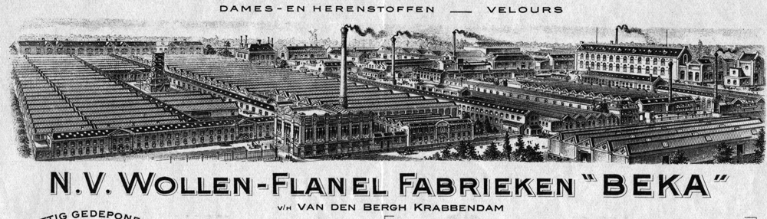
Textielindustrie
Twee derde van alle wolfabrieken zat in één stad: Tilburg.
Al eeuwenlang weefden boeren hier wollen stoffen.
Deze huisnijverheid bleef in Tilburg lang bestaan.
De eerste fabriek met een stoommachine werd er in 1827 geopend.
De meerderheid van de wevers bleef echter nog lang thuis werken, in plaats van in een fabriek.

Slide 9
Het aantal werknemers in de textielindustrie in 1858 en in 1906

Slide 10
Weinig industrie
Sommige Nederlandse bedrijven deden het enorm goed (Bijv. Philips).
Toch was er in Nederland minder industrie dan in veel andere Europese landen.
In 1880 werden in Engeland zeventig keer zoveel fabrieksproducten gemaakt als in Nederland.
De fabrieksproductie in België was in dat jaar vier keer groter dan die in Nederland.
Tussen 1880 en 1913 groeide de Nederlandse industrie snel, maar het verschil met de buurlanden bleef groot.

Slide 11
Industrie in Nederland tussen 1840 en 1913

Slide 12
De dienstensector groeit
Je kunt de opkomst en groei van de dienstensector verklaren.
Door al deze bedrijvigheid steeg ook de vraag naar administratief en ondersteund personeel buiten de fabriekshallen.
Bijvoorbeeld: boekhouders, notarissen, verzekeringsagenten, administratief medewerkers, toezichthouders, enz.
Om deze mensen goed op te leiden kwamen er nieuwe technische en administratieve opleidingen, die weer vroegen om meer docenten.
Het aantal mensen in de dienstensector groeide zelfs harder dan de industrie!

